Slide 1
Desarrollo de Aplicaciones Web
Introducción al desarrollo de aplicaciones web Lic. Julián Villegas.

Slide 2
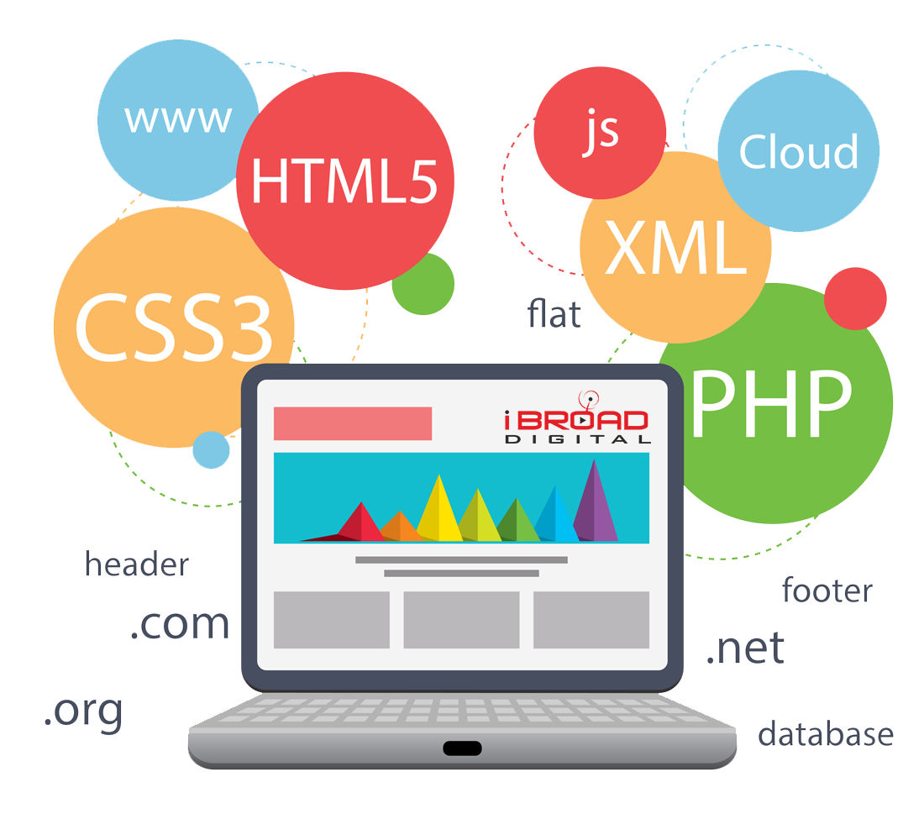
Conceptos Claves
HTML
CSS3
Javascript

Slide 3
¿Qué es una aplicación?
Las aplicaciones web reciben este nombre porque se ejecutan en la internet.
Es decir que los datos o los archivos en los que trabajas son procesados y almacenados dentro de la web. Estas aplicaciones, por lo general, no necesitan ser instaladas en tu computador y funcionan desde un navegador web quién le provee de recursos a la aplicación para trabajar.

Slide 4

HTML5
<conceptos_basicos />

Slide 5
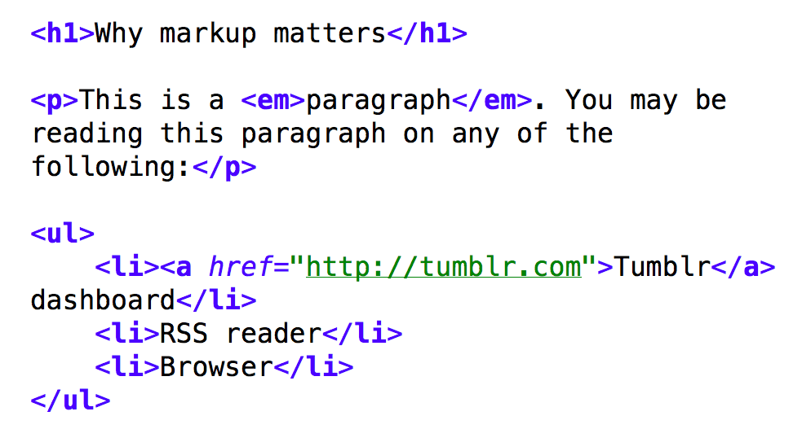
¿Qué es HTML5?
HTML5 es un lenguaje markup (de hecho, las siglas de HTML significan Hyper Text Markup Language) usado para estructurar y presentar el contenido para la web.

Slide 6
Etiquetas de Marcado
Etiqueta normal
Apertura de la etiqueta: <etiqueta>
Cierre de la etiqueta: </etiqueta>
Etiqueta simple
Solo apertura: <simple />
Atributos de las etiquetas
<etiqueta atrib=“valor”></etiqueta>
<simple atrib=“valor” />

Slide 7
Atributos de una etiqueta
Ejemplo de atributos:
<a href=“www.google.com” id=“Link” class=“boton”>Google</a>
href : Se emplea para especificar una dirección local o relativa.
id : Se emplea para determinar a un elemento como único dentro de todo el documento.
class : Se emplea para poder agrupar elementos que compartirán características similares.

Slide 8
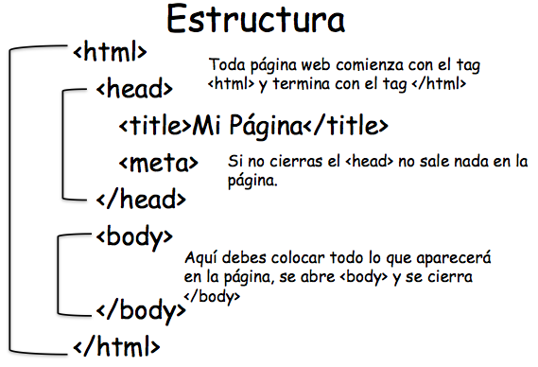
Estructura básica de una aplicación web

Slide 9
Hola mundo en HTML
<html>
<head>
<title>ejemplo hola mundo</title>
</head>
<body>
<h1>Hola mundo</h1>
</body>
</html>

Slide 10
Hola mundo en HTML
<body>
<h1>Hola mundo</h1>
<h2 class=“sub”>Taller para desarrollar una aplicación web</h2>
<p>En este taller desarrollaremos una pequeña <b>aplicación web</b></p>
<h3 id=“d1”>Lista de conocimientos<br />necesarios para trabajar</h3>
<ul id=“lista”>
<li class=“sub”>HTML5</li>
</ul>
</body>

Slide 11
Hola mundo en HTML
<ul id=“lista”>
<li class=“sub”>HTML5</li>
</ul>
<table id=“inventario”>
<tr><td> Cantidad</td><td>Nombre</td></tr>
<tr><td class=“sub”> 3</td><td>Laptop</td></tr>
</table>

Slide 12

CSS3
Hoja de estilo en cascada

Slide 13
¿Qué es CSS3?
Es un estándar empleado en diseño web para dar presentación a la forma en el que el navegador visualizará el código HTML.
Se dice que es en cascada, porque la regla que se aplique a un elemento lo heredará los elementos que están incluidos en el.

Slide 14
¿Como se utiliza?
Cuando deseamos aplicar el diseño a una serie de etiquetas HTML se debe colocar el nombre de dicho elemento y entre llaves las propiedades que deseamos modificar.
etiqueta{
propiedad : valor;
……
}

Slide 15
¿Como se utiliza?
Recordemos que en el capítulo de HTML se hablo de que las etiquetas podemos agregar atributos para poder identificar o agrupar elementos HTML.
Para el siguiente ejemplo:
<h1 class=“titulo” id=“Importante”>Hola <b>¿Cómo estas?</b></h1>
Si deseamos hacer referencia a el atributo class, emplearemos el símbolo . .
Ejemplo:
.titulo{
propiedad: valor;
}

Slide 16
¿Como se utiliza?
Recordemos que en el capítulo de HTML se hablo de que las etiquetas podemos agregar atributos para poder identificar o agrupar elementos HTML.
Para el siguiente ejemplo:
<h1 class=“titulo” id=“Importante”>Hola <b>¿Cómo estas?</b></h1>
Si deseamos hacer referencia a el atributo id, emplearemos el símbolo . .
Ejemplo:
#Importante{
propiedad: valor;
}

Slide 17
¿Dónde se coloca el código?
Podemos colocar estilo css en 3 áreas:
En la etiqueta misma:
<a style=“atributo:valor” href=“#”>Link</a>
En el encabezado
<head>
<title></title>
<style>
etiqueta{
…..
}
</style>
</head>

Slide 18
Ejemplo
td{
color:#012B36;
}
h2{
background: #BBC3C5;
}
.sub{
text-decoration:underline;
}
#lista{
color:#1DA278;
}
# inventario{
border: 1px solid :#1DA278;
}
#inventario td:hover{
background: #012B36
}

Slide 19

Javascript
Onmouseover

